Slide 1
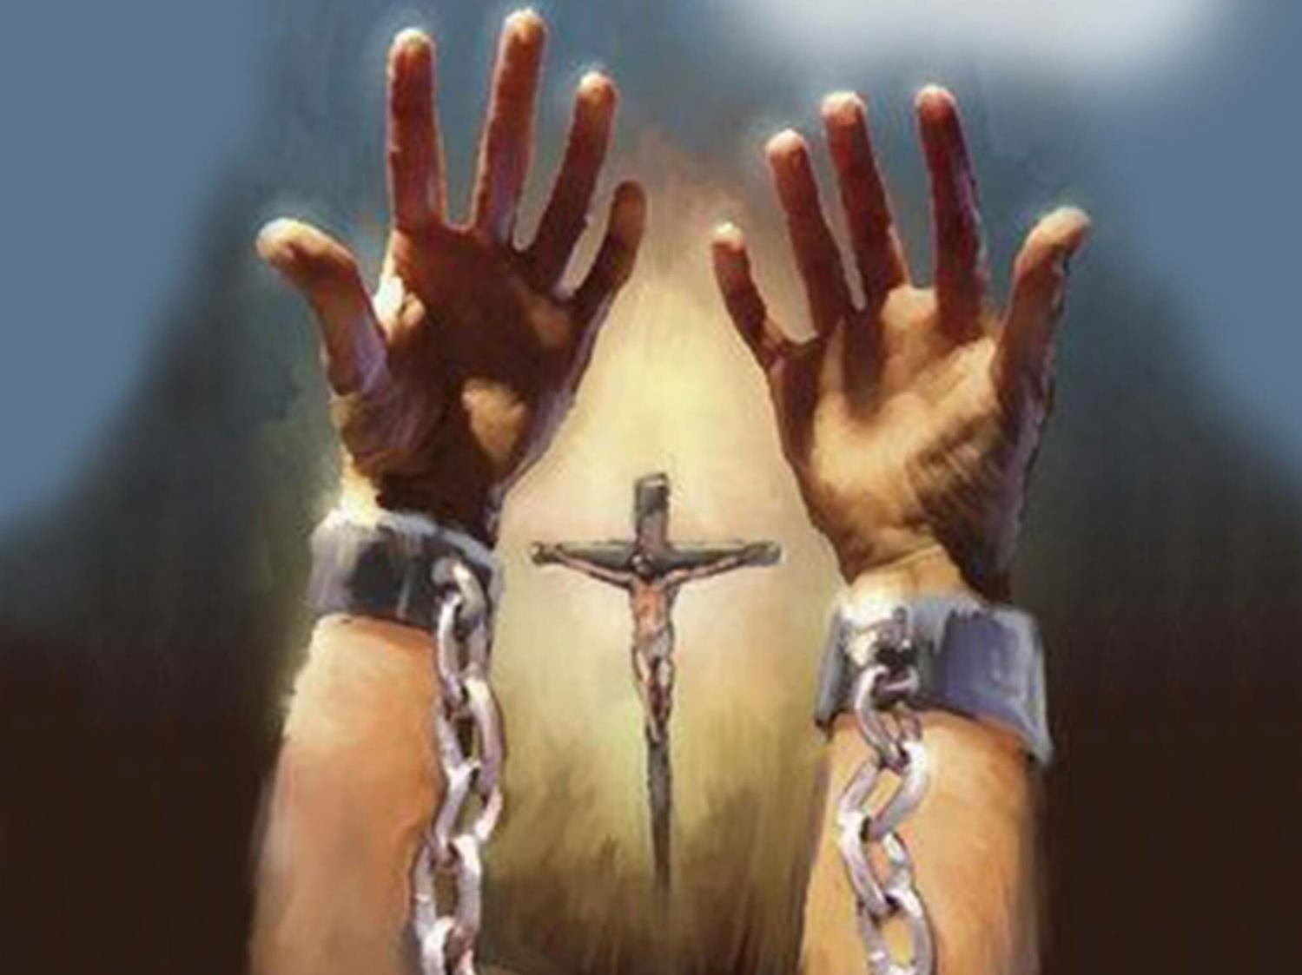
Studiul 10 pentru 8 decembrie 2018
UNITATEA ŞI REFACEREA RELAŢIILOR

Slide 2
„Căci, dacă atunci când eram vrăjmaşi, am fost împăcaţi cu Dumnezeu, prin moartea Fiului Său, cu mult mai mult acum, când suntem împăcaţi cu El, vom fi mântuiţi prin viaţa Lui.” (Romani 5:10)

Slide 3
Cu toate că unitatea nostră este bazată pe unitatea individuală cu Hristos, este şi afectată de relaţiile interpersonale.
Cuvântul lui Dumnezeu ne aduce exemple de probleme interpersonale între fraţi şi ne arată cum să restaurăm unitatea.
Refacerea prieteniei. Fapte 15:36-39.
Refacerea relaţiilor distruse. Filimon 1.
Restaurarea unităţii. 1 Corinteni 3:5-11.
Refacerea în urma supărării.
Iertarea. Luca 6:37.
Restaurarea. Matei 18:15-17.

Slide 4
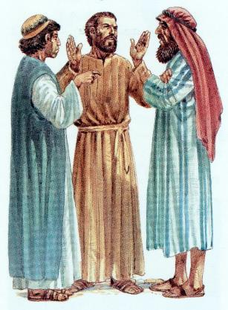
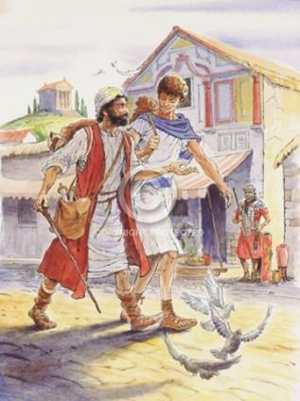
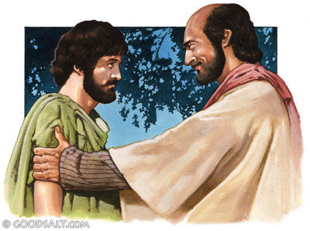
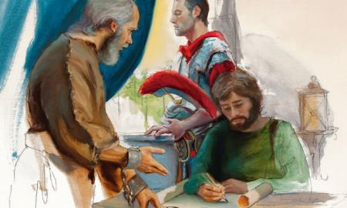
REFACEREA PRIETENIEI
„Numai Luca este cu mine. Ia pe Marcu şi adu-l cu tine, căci el îmi este de folos pentru slujbă.” (2 Timotei 4:11)
Pavel şi Barnaba au petrecut mult timp împreună. Însă prietenia lor a avut de suferit în urma unei dispute cu privire la Ioan Marcu (Fapte 15:36-39).
Pavel nu era dispus să-i ofere o a doua şansă lui Marcu, deoarece i-a abandonat în călătoria anterioară. Însă Barnaba, continua să se încreadă în Marcu.
Apostolul harului avea nevoie să îşi extindă harul şi asupra celui ce l-a decepţionat.
Cu timpul, lucrarea lui Pavel s-a văzut îmbogăţită de lucrarea lui Marcu şi i-a căutat ajutorul şi compania.

Slide 5
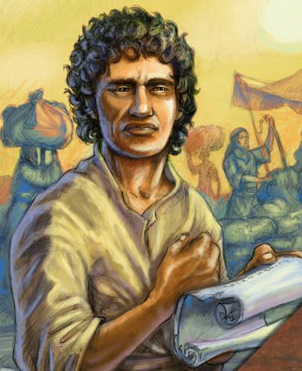
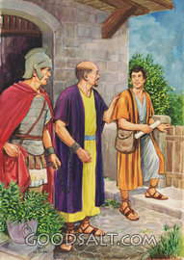
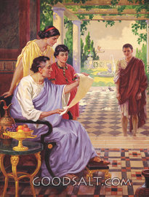
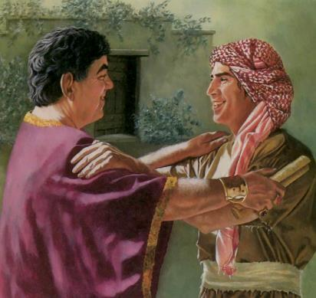
REFACEREA RELAŢIILOR DISTRUSE
„Poate că el a fost despărţit de tine pentru o vreme tocmai ca să-l ai pentru veşnicie (Filimon 1:15)
Onisim şi-a abandonat locul de muncă (sclav) luând ceva ce aparţinea angajatorului (stăpânului).
Astăzi, Filimon ar fi putut să depună o plângere împotriva lui Onisim. În acele timpuri, putea să facă ce dorea cu viaţa lui.
Dacă Filimon ar fi avut resentimente faţă de sclavul său fugar, mărturia lui, în calitate de conducător al bisericii din Coloseni ar fi putut fi afectată.
Pavel a intervenit ca mediator între aceşti doi oameni. El însuşi era dispus să plătească ceea ce s-a furat. Dar el se încredea în dragostea creştină prin care Filimon avea să îl trateze pe Onisim ca pe un frate (mai mult decât relaţia laborală).

Slide 6
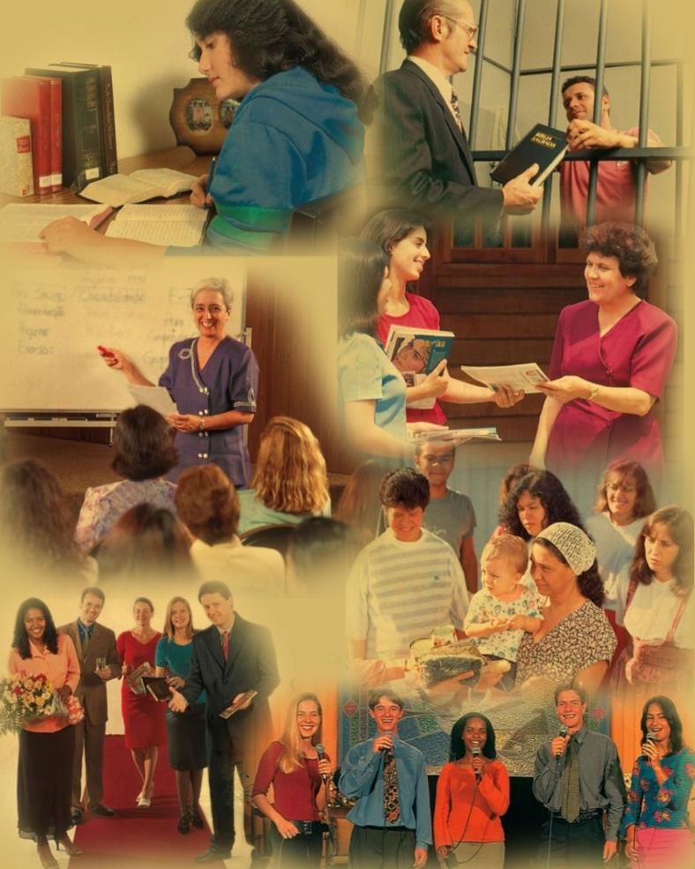
RESTAURAREA UNITĂŢII
Dumnezeu ne chiamă la cooperare nu la competiţie
Nu exită daruri mai mici sau mai mari, ci daruri cu diferite scopuri.
Nu sunt persoane superioare sau inferioare, ci persoane cu capacităţi diferite.
Nu este loc pentru orgoliu sau supraapreciere, deoarece tot meritul îi aparţine lui Dumnezeu.
„sunt felurite slujbe, dar este acelaşi Domn”
(1 Corinteni 12:5)
În Corint era o problemă evidentă de unitate (1 Cor. 1:11-12).
Nu au înţeles încă faptul că Dumnezeu foloseşte conducători diferiţi şi diferite slujbe pentru a-şi duce la îndeplinire lucrarea. Şi că fiecare dintre ei are aceeaşi importanţă înaintea lui Dumnezeu.
Din sfaturile lui Pavel către Corinteni putem învăţa că:

Slide 7
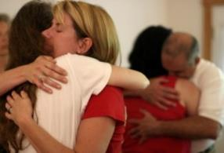
IERTAREA
„în care avem răscumpărarea, prin sângele Lui, iertarea păcatelor” (Coloseni 1:14)
Nu pocăinţa noastră sau mărturisirea noastră ne aduce iertarea, ci moartea lui Isus pe cruce. Mărturisirea este doar mijlocul prin care putem solicita iertarea.
Dumnezeu nu ne oferă iertarea deoarece se schimbă atitudinea Sa faţă de noi, ci deoarece se schimbă atitudinea noastră faţă de El. A primi beneficiile iertării divine implică faptul că şi noi trebuie să iertăm altora greşelile (Matei 18:21-35).
A-i ierta pe ceilalţi este vital pentru bunăstarea nostră spirituală şi eliberarea celuilalt de sub condamnarea noastră. Elimină ranchiuna noastră faţă de ofensator, chiar şi atunci când iertarea noastră nu este acceptată de acesta.

Slide 8
„Dacă fraţii tăi te rănesc, trebuie să îi ierţi. Când vin la tine şi îşi recunosc greşeala, tu nu trebuie să zici: “nu cred că sunt destul de umiliţi. Nu cred că ei sunt sinceri în mărturisirea lor.” Cu ce drept îi judeci ca şi când le-ai citi inima? …
Noi datorăm totul harului fără de plată al lui Dumnezeu. În legământ, harul a consacrat adopţiunea noastră. În lucrarea Mântuitorului nostru, harul a săvârşit răscumpărarea şi renaşterea noastră, cum şi înălţarea noastră la poziţia de moştenitori împreună cu Hristos. Harul acesta să fie deci făcut cunoscut”
E.G.W. (Parabolele Domnului Hristos, pag. 249)

Slide 9
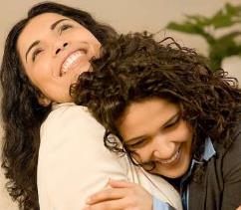
RESTAURAREA
„lasă-ţi darul acolo, înaintea altarului, şi du-te întâi de împacă-te cu fratele tău; apoi vino de adu-ţi darul” (Matei 5:24)
Care sunt cei trei paşi pe care Isus ni-i indică în Matei 18:15-17 pentru a ne ajuta să rezolvăm conflictele când alt membru din biserică ne face rău?
Rezolvarea diferenţelor în particular şi cu un spirit de dragoste creştină.
Chemarea unei/unor persoane în mjlocul conflictului.
Convocarea comitetului bisericii cu scopul de a obţine împăcarea.
Aceşti paşi trebuie urmaţi în ordinea indicată. Procesul se încheie atunci când s-a obţinut împăcarea şi s-a restaurat unitatea.
Cu cât sunt mai multe persoane implicate în proces, cu atât va fi mai grea împăcarea.

Slide 10
„Este de o importanţă majoră înţelegerea faptului că poporul lui Hristos trebuie să fie unit într-unul singur; deoarece această unitate leagă oamenii de Dumnezeu cu legături pline de dragoste, şi oferă fiecăruia obligaţia de a lucra pentru semeni… nu trebuie să se ridice ziduri de despărţire între om şi om. Hristos, în centru, trebuie să îi unească pe toţi ca unul”
E.G.W. (Fundamentele educaţiei creştine, p. 479)

